Slide 1
Toimintasuunnitelma 2021

Slide 2
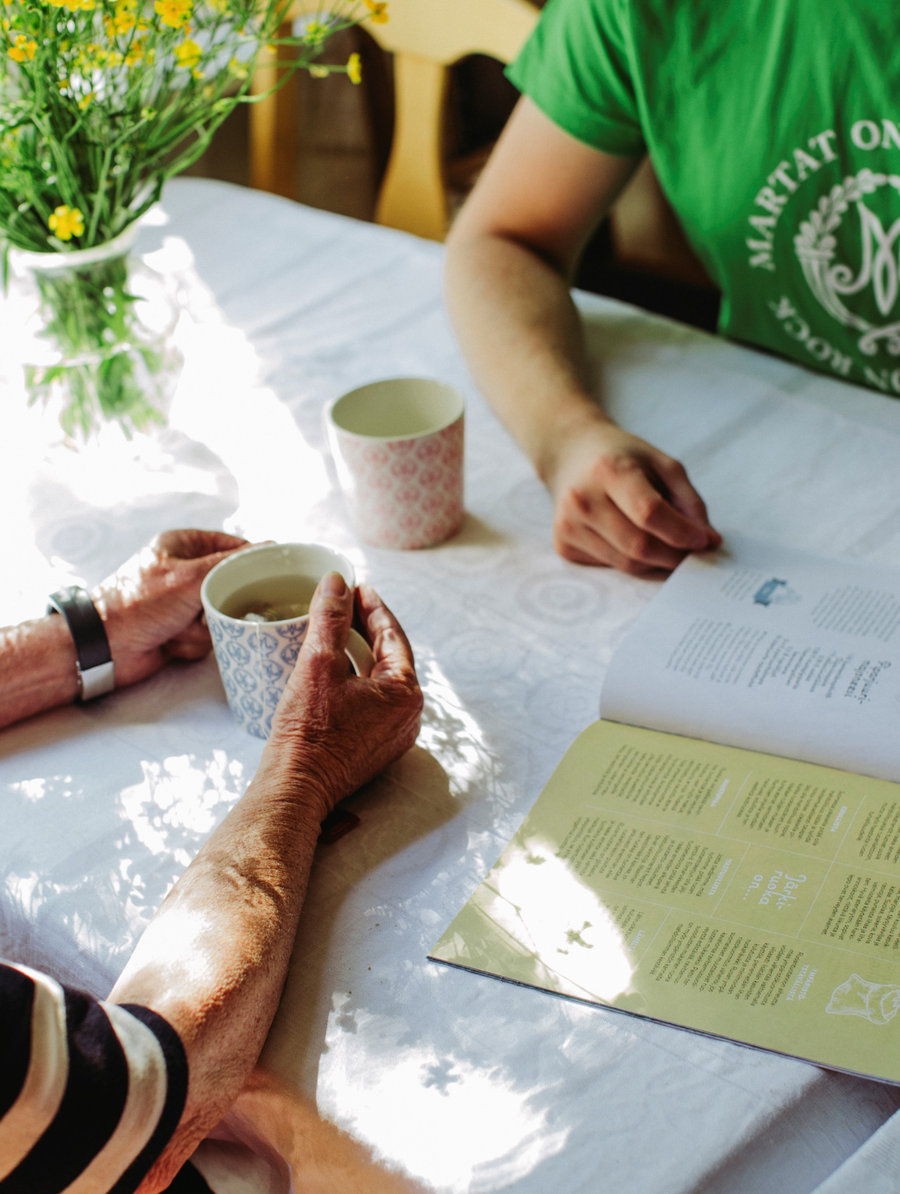
Toimintasuunnitelmasta
Vuoden 2020 tapaan Marttaliitto tekee marttayhdistyksille toimintasuunnitelmapohjan.
Toimintasuunnitelmapohjaa voi käyttää sellaisenaan tai muokattuna.
  Toimintasuunnitelmasta voi jättää sisältöjä pois yhdistyksen toimintakulttuuriin sopivalla tavalla.
  Yhdistyksellä voi myös olla toimintaa, jota ei ole suunnitelmapohjassa ja jonka yhdistys itse lisää toimintasuunnitelmaansa.
Toimintasuunnitelma on tekstimuotoinen (word) ja siitä on tehty vuosikokouksia varten ppt-esitys.
  Yhdistysten toimintasuunnitelmapohja (word ja ppt) löytyvät Martat.fi-sivuilta osoitteesta www.martat.fi/toiminnan-suunnittelu
  Valtakunnallisten tapahtumien ohjeistukset löytyvät Yhdistyskanavasta www.martat.fi/toiminta

Slide 3
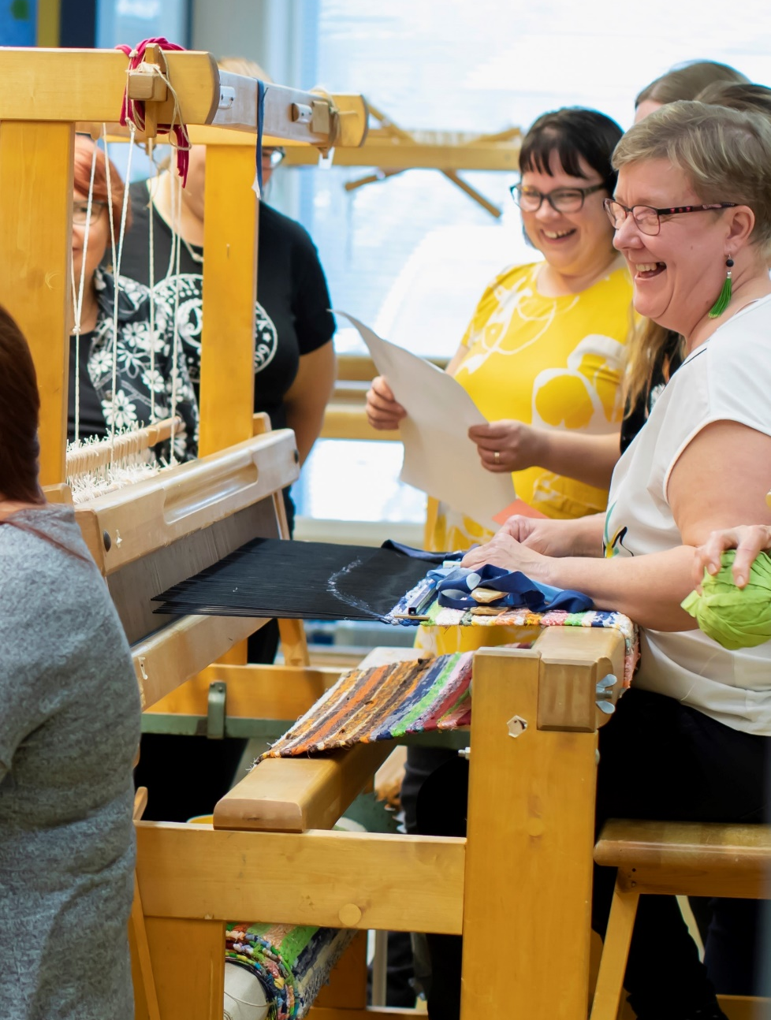
vuoden 2021 teema:
KOHTUULLISUUS
Toimintasuunnitelma edistää marttajärjestön strategian toteutumista ja sen sisällöt pohjautuvat strategian lupauksiin, tavoitteisiin ja arvoihin.
Vuoden teema on kohtuullisuus. Haluamme, että yksi maapallo riittää.
Tuomme esille, millaisia muutoksia ja valintoja arjessa ja kulutuksessa tarvitaan, jotta luonnonvarojen kulutuksessa päästään kestävälle tasolle sekä neuvomme, kuinka se tehdään. Nostamme myös esille sen, millaisia muutoksia yhteiskunnan rakenteissa tulee tapahtua.
Kohtuullinen kulutus maapallon kantokyvyn rajoissa näkyy läpileikkaavana vuoden toiminnassa, kursseilla, aineistoissa, tapahtumissa, Martta-akatemiassa, viestinnässä ja vaikuttamisessa.
Haastamme martat, marttayhdistykset ja kumppanimme, päätöksentekijät ja elinkeinoelämän tekemään tekoja, jotta yksi maapallo riittää.

Slide 4
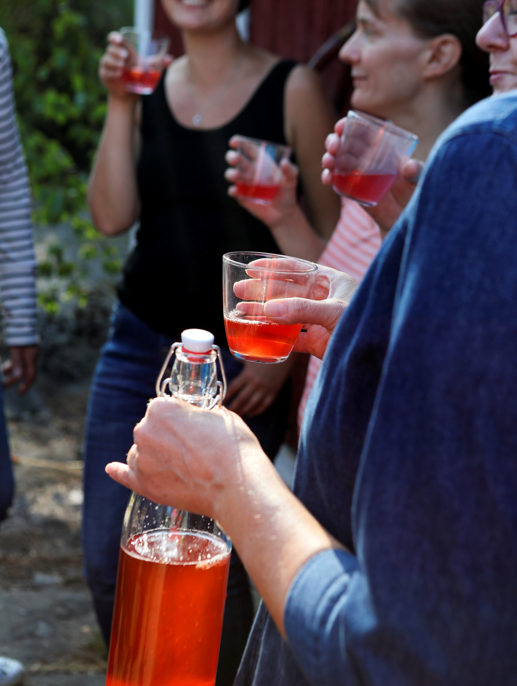
yhteisö, jossa tehdään ja opitaan yhdessä
Tavoitteet
Yhdistyksen jäsenyys koetaan kiinnostavaksi. Siihen liitytään enemmän kuin erotaan.
Yhdistyksen toiminta on monipuolista ja toimintakalenterista löytyy innostavaa ja kiinnostavaa toimintaa kaikille jäsenille.
Yhdistyksen toiminta on avointa ja kaikki ovat tervetulleita mukaan.
Yhdistyksen toiminnassa opitaan yhdessä ja siirretään osaamista ihmiseltä ja sukupolvelta toiselle.
Yhdistyksen toiminta innostaa marttoja edistämään ilmastokestävää arkea ja ruokaa sekä kohtuullista kulutusta.
Martat edistävät tekstiilien vastuullista ja kohtuullista kuluttamista. Yhdistys kannustaa harkitsemaan, korjaamaan ja kierrättämään.
Yhdistys huomioi toiminnassaan Marttojen strategian ja uudistetun brändin sekä toimintavuoden yhteiset teemat ja tapahtumat.

Slide 5

Yksi maapallo riittää
Vahvistamme marttojen roolia aktiivisina ilmasto- ja ympäristökansalaisina ja -toimijoina.
Marttoja innostetaan toimimaan ympäristömarttoina ja edistämään ilmastokestävää arkea ja kohtuullista kulutusta.
Helpotamme ihmisten käyttäytymisen muutosta konkreettisilla ja innostavilla kohtuullisen kulutuksen neuvoilla ja esimerkeillä.
Marttailuviikon 25.-31.10.2021 teema on Yksi maapallo riittää. Marttaliitto tekee piirien ja yhdistysten käyttöön materiaalin ja toimintamallin tapahtumiin.
Ympäristömartat, yhdistykset ja piirit toteuttavat neuvontatilaisuuksia sekä Yksi maapallo riittää -marttailtoja ja -tapahtumia.
Kohtuullisesta kulutuksesta ja 1,5 asteen elämäntavoista tuotetaan verkko-opinnot Martta-akatemiaan.

Slide 6
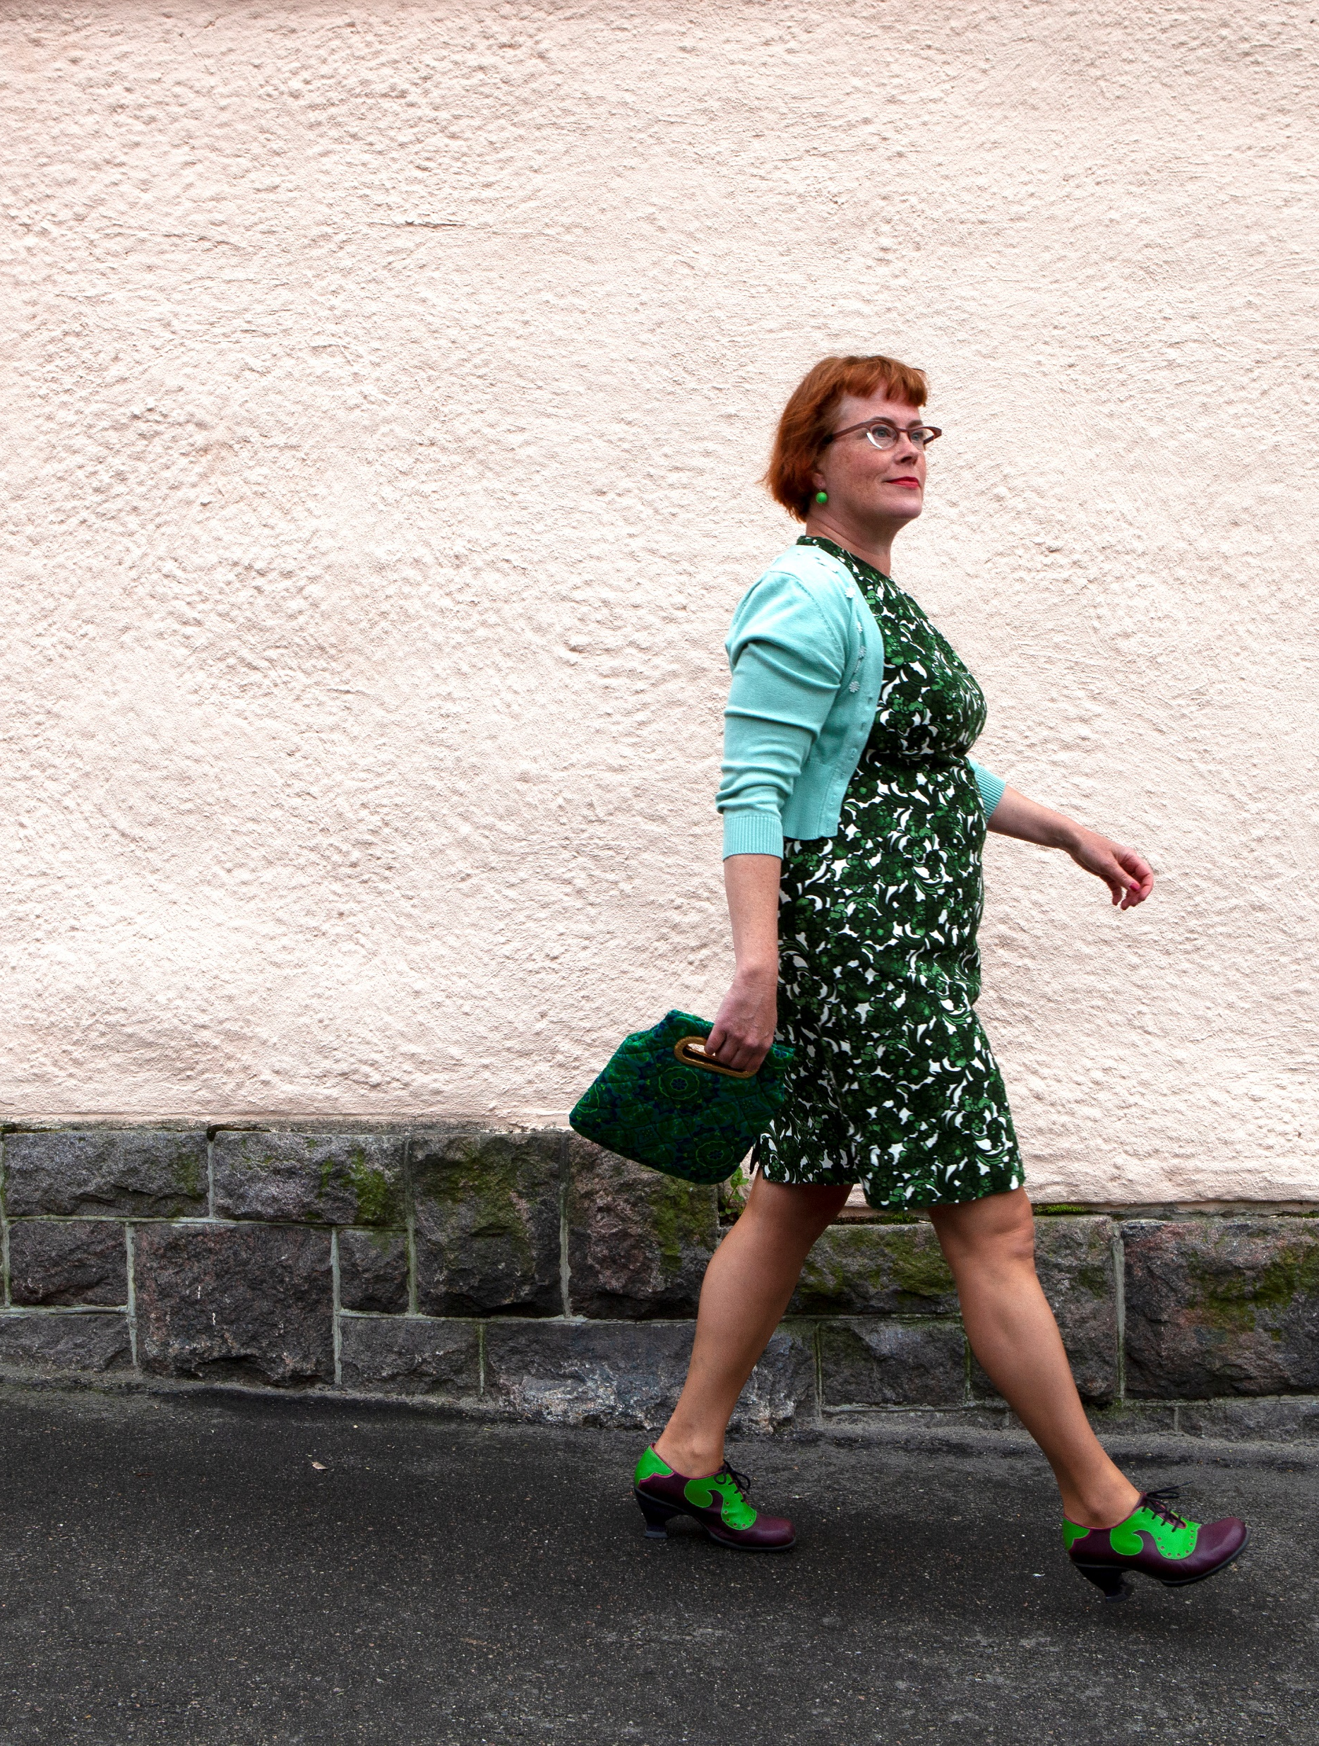
Maailman suurin marttailta on vaatteidenvaihtopäivä
Kannustamme tekstiilien kohtuulliseen kulutukseen, ottamaan selvää tekstiilituotteiden alkuperästä, korjaamaan, tuunaamaan, vaihtamaan ja kierrättämään.
Martat kokoontuvat viikolla 16 (19.-25.4.) Maailman suurimpaan marttailtaan järjestäen vaatteiden vaihtopäiviä ja vaikuttamaan tekstiilien kestävään käyttöön.
Marttaliitto uusii Garderobi - Harkitse, korjaa ja kierrätä -aineiston ja tekstiilien kestävän kulutuksen viestintämateriaalit.
Marttaliitto tuottaa Maailman suurimman marttailtaan ohjeistuksen. Jokainen marttayhdistys voi muokata marttaillasta itselleen sopivan.
Tekstiilien kestävä ja kohtuullinen kulutus, harkitseminen, korjaaminen ja kierrätys näkyvät myös Marttaliiton ja piirien viestinnässä ja tapahtumissa.

Slide 7
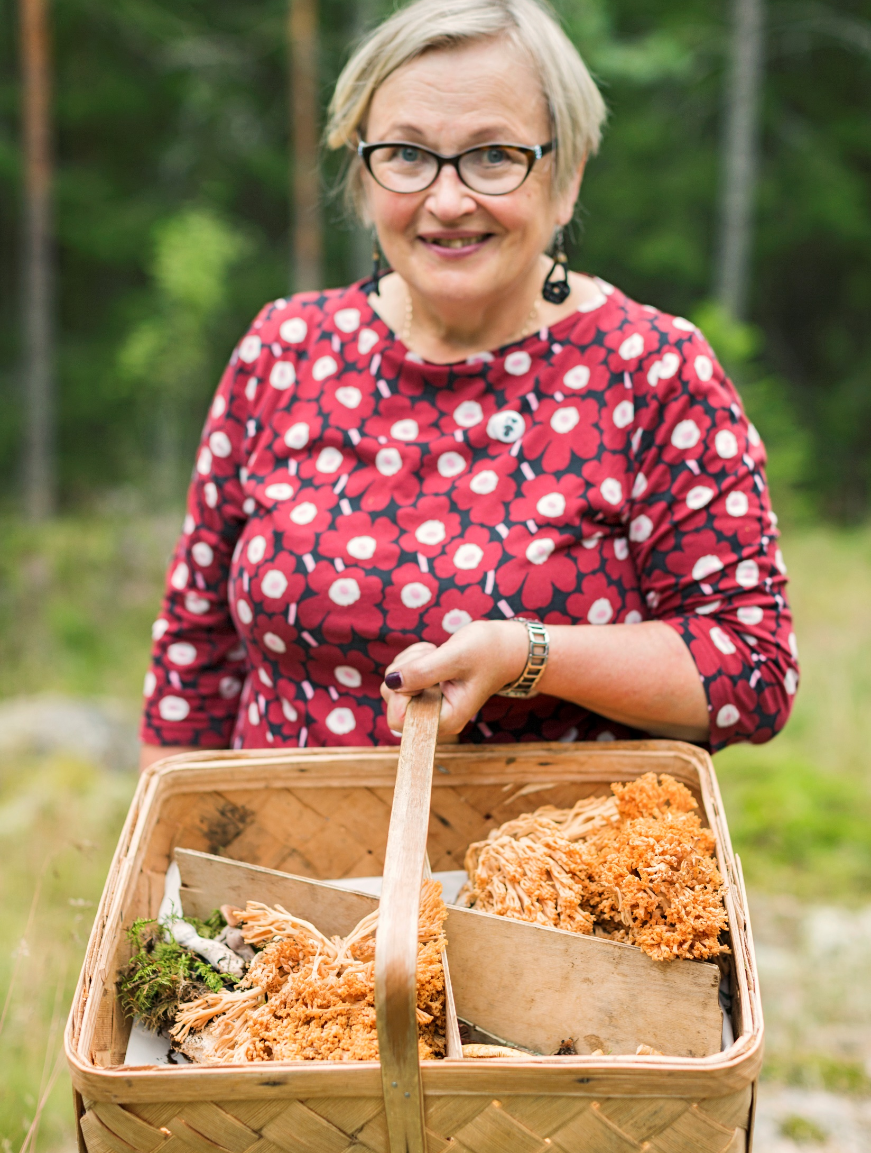
Marttojen ja Suomen Ladun sieniretket
Martat ja Suomen Latu järjestävät sieniviikoilla 30.8.-12.9. sieniretkiä eri puolilla Suomea.
Retkien tavoitteena on innostaa liikkumaan luonnossa ja retkeilemään yhdessä. Samalla lisätään tietoa sienistä ja sienestämisestä. Tavoitteena on myös innostaa marttayhdistyksiä tekemään yhteistyötä Suomen Ladun paikallisten yhdistysten kanssa.
Sieniretken voi järjestää yhdessä Suomen Ladun paikallisen yhdistyksen kanssa tai se voi olla yhdistyksen oma tapahtuma. Retken voi suunnata jäsenille tai se voi olla kaikille avoin.
Marttaliitto ja Suomen Latu tekevät ohjeistuksen sieniretken järjestämiseen. Sieniretkestä voi muokata omalle yhdistykselle ja Latu-yhdistykselle sopivan.

Slide 8
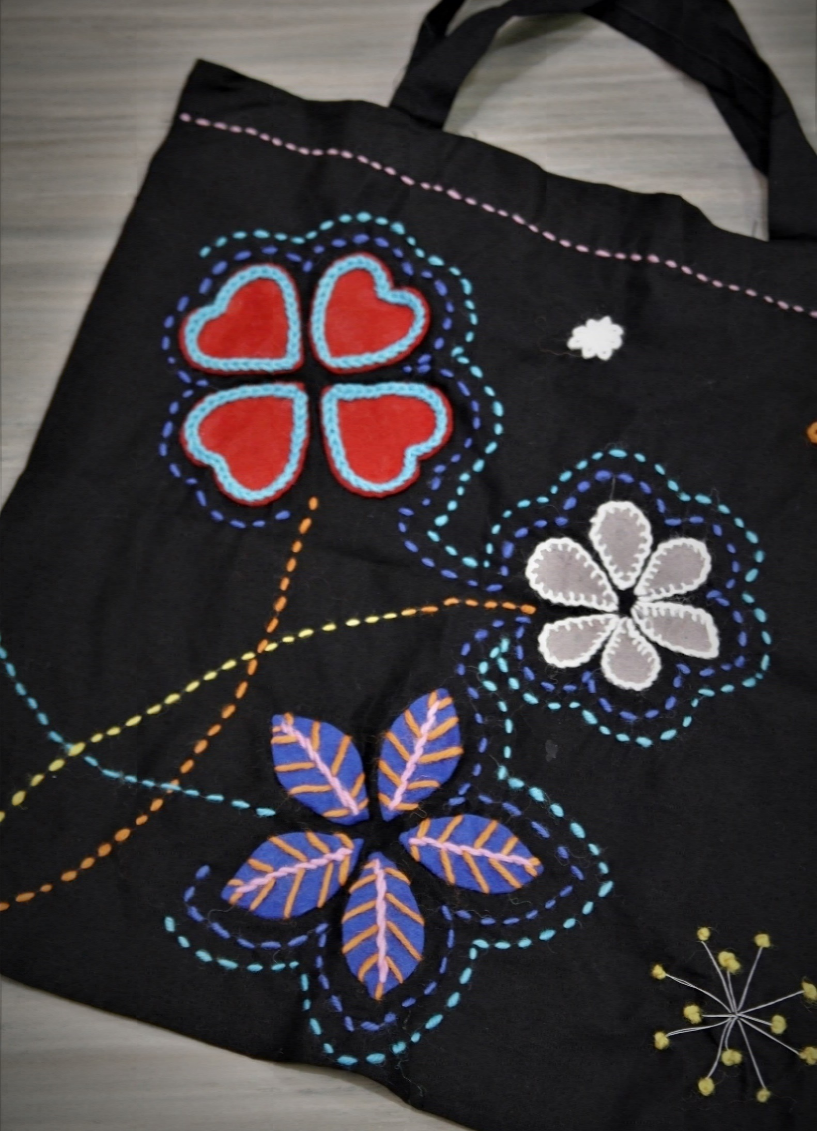
Käsityötoiminassa tuunataan vanhasta uutta
Kädentaidot auttavat tekemään valintoja kestävään arkeen. Kun osaa itse tehdä, korjata tai tuunata, voi säästää rahaa ja luontoa.
Käsityötoiminnassa suunnitellaan ja toteutetaan vanhasta uutta sekä tehdään kierrätysmateriaaleista kasseja.
Marttayhdistykset ja Kässäkahvilat järjestävät marttailtoja ja kokoontumisia, joissa tehdään käsilaukkuja, ostoskasseja ja viikonloppulaukkuja. Laukku voi olla tehty millä tahansa tekniikalla ja materiaaleissa vain luovuus on rajana.
Tehdyistä laukuista järjestetään näyttelyitä.
Laukun voi pitää itsellä tai antaa lahjaksi.
Laukkuohjeita julkaistaan Martat-lehdessä ja Martat.fi-sivujen Marttakoulussa. Ideoiden ja tehtyjen kassien kuvien jakamista varten perustetaan Facebook-ryhmä.

Slide 9
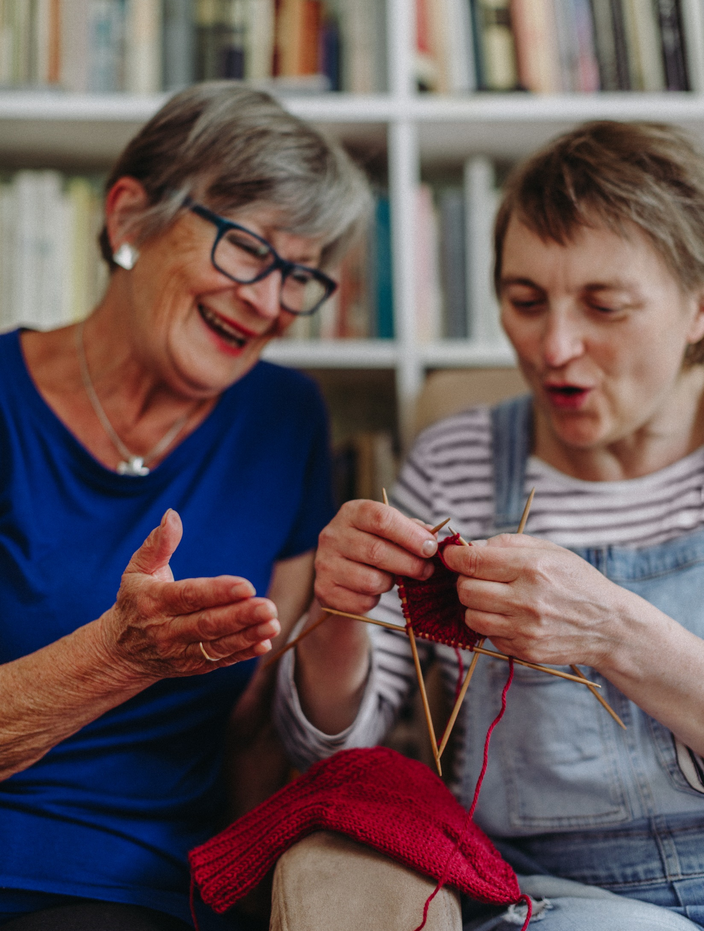
Martoissa korostuu yhdessä tekemisen ilo
Yhdistys kysyy jäseniltä heidän toiveitaan.
Yhdistyksen hallituksen jäsenet osallistuvat piirin järjestämään koulutukseen, toiminnansuunnitteluiltaan tai yhdistystapaamiseen.
Yhdistys edistää marttajärjestön vaikuttamistavoitteita olemalla yhteydessä ja tapaamalla alueensa kuntavaaliehdokkaita ja valittuja päättäjiä.
Yhdistys osallistuu tasa-arvoa ja yhdenvertaisuutta edistävään paikalliseen tapahtumaan kuten rasisminvastaiseen tilaisuuteen tai Pride-viikon yleisötapahtumaan.
Yhdistyksellä on Martat.fi-nettisivut, joita se päivittää säännöllisesti.

Slide 10
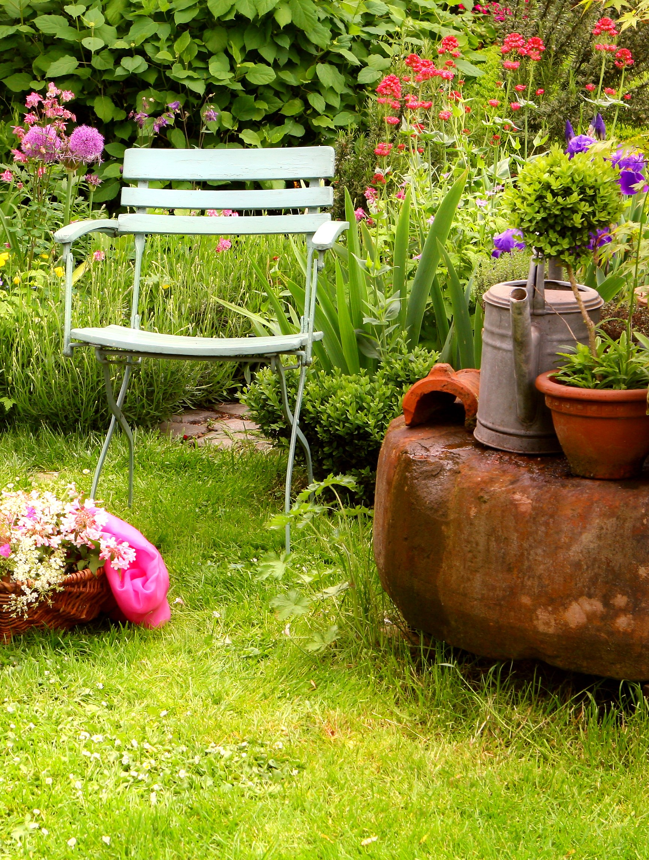
Ketjukoulutukset 2021
Marttapiirit järjestävät vuonna 2021 seuraavia ketjukoulutuksia:
  Garderobi
  Yksi maapallo riittää
  Kotitarveviljely
  Kaunis ja kestävä kotipiha
Ketjukoulutuksiin osallistuneet martat vievät koulutuksissaan saamaansa tietoa ja osaamista eteenpäin vähintään omaan yhdistykseensä.
Katso ketjukoulutusten ajankohdat oman piirin tapahtumakalenterista. Osa kursseista toteutetaan myös Martta-akatemiassa.
Osallistukaa myös piirin järjestämille ruoka-, puutarha-, ympäristö- ja talouskursseille. Tietoa kursseista löytyy piirin sivuilta.

Slide 11
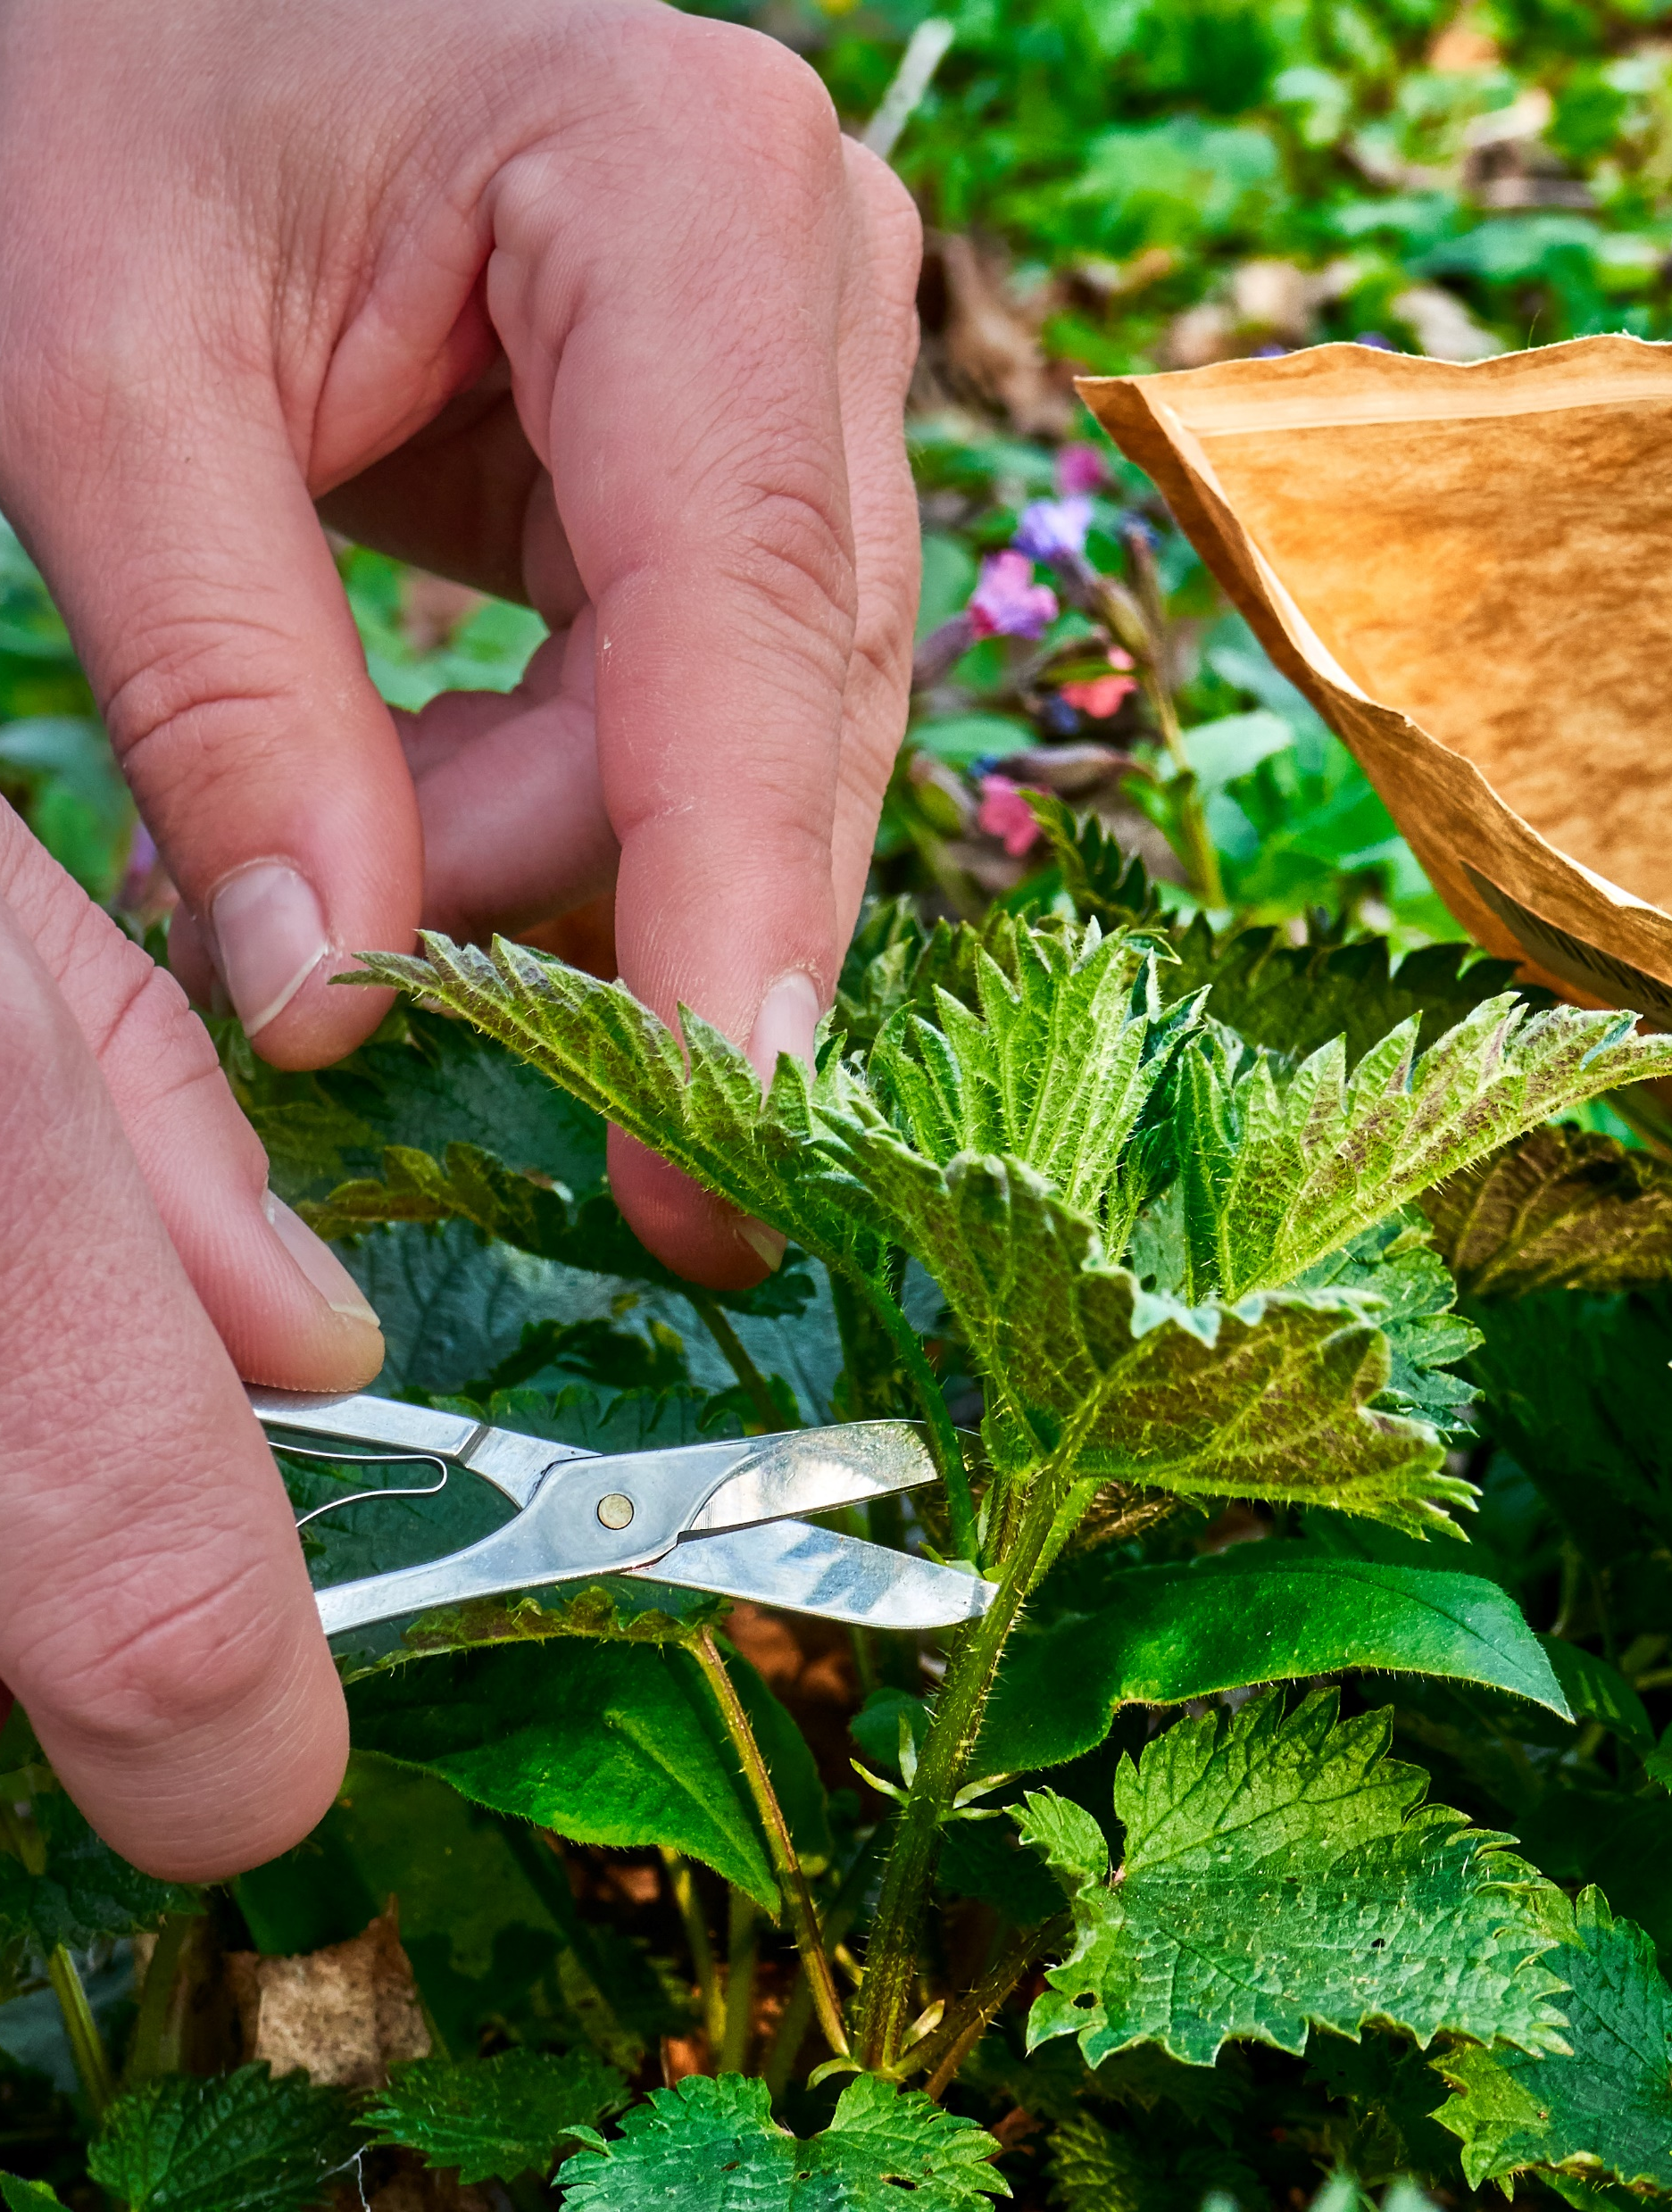
AIKAA OPPIA
Martta-akateamian koulutustarjonta laajenee koko ajan. Yhdistyksille ja jäsenille tarjoamme kiinnostavia koulutuksia ja luentoja.
Martta-akatemiassa voit suorittaa marttaopintoja, osallistua webinaareihin, ketjukoulutuksiin ja erilaisille kursseille.
Jäsenet voivat suorittaa marttaopintoja itsenäisesti tai vertaisopintoryhmässä. Uudistamme opintoja koko ajan: vanhat kurssit sulkeutuvat ja uusia avataan.
Marttaopinnot muuttuvat:
  Harrastusmerkkejä ja osaajapasseja voi aloittaa vielä vuoden 2021 aikana.
  Taitoavainopinnot tulee suorittaa 2022 vuoden loppuun mennessä.

Slide 12
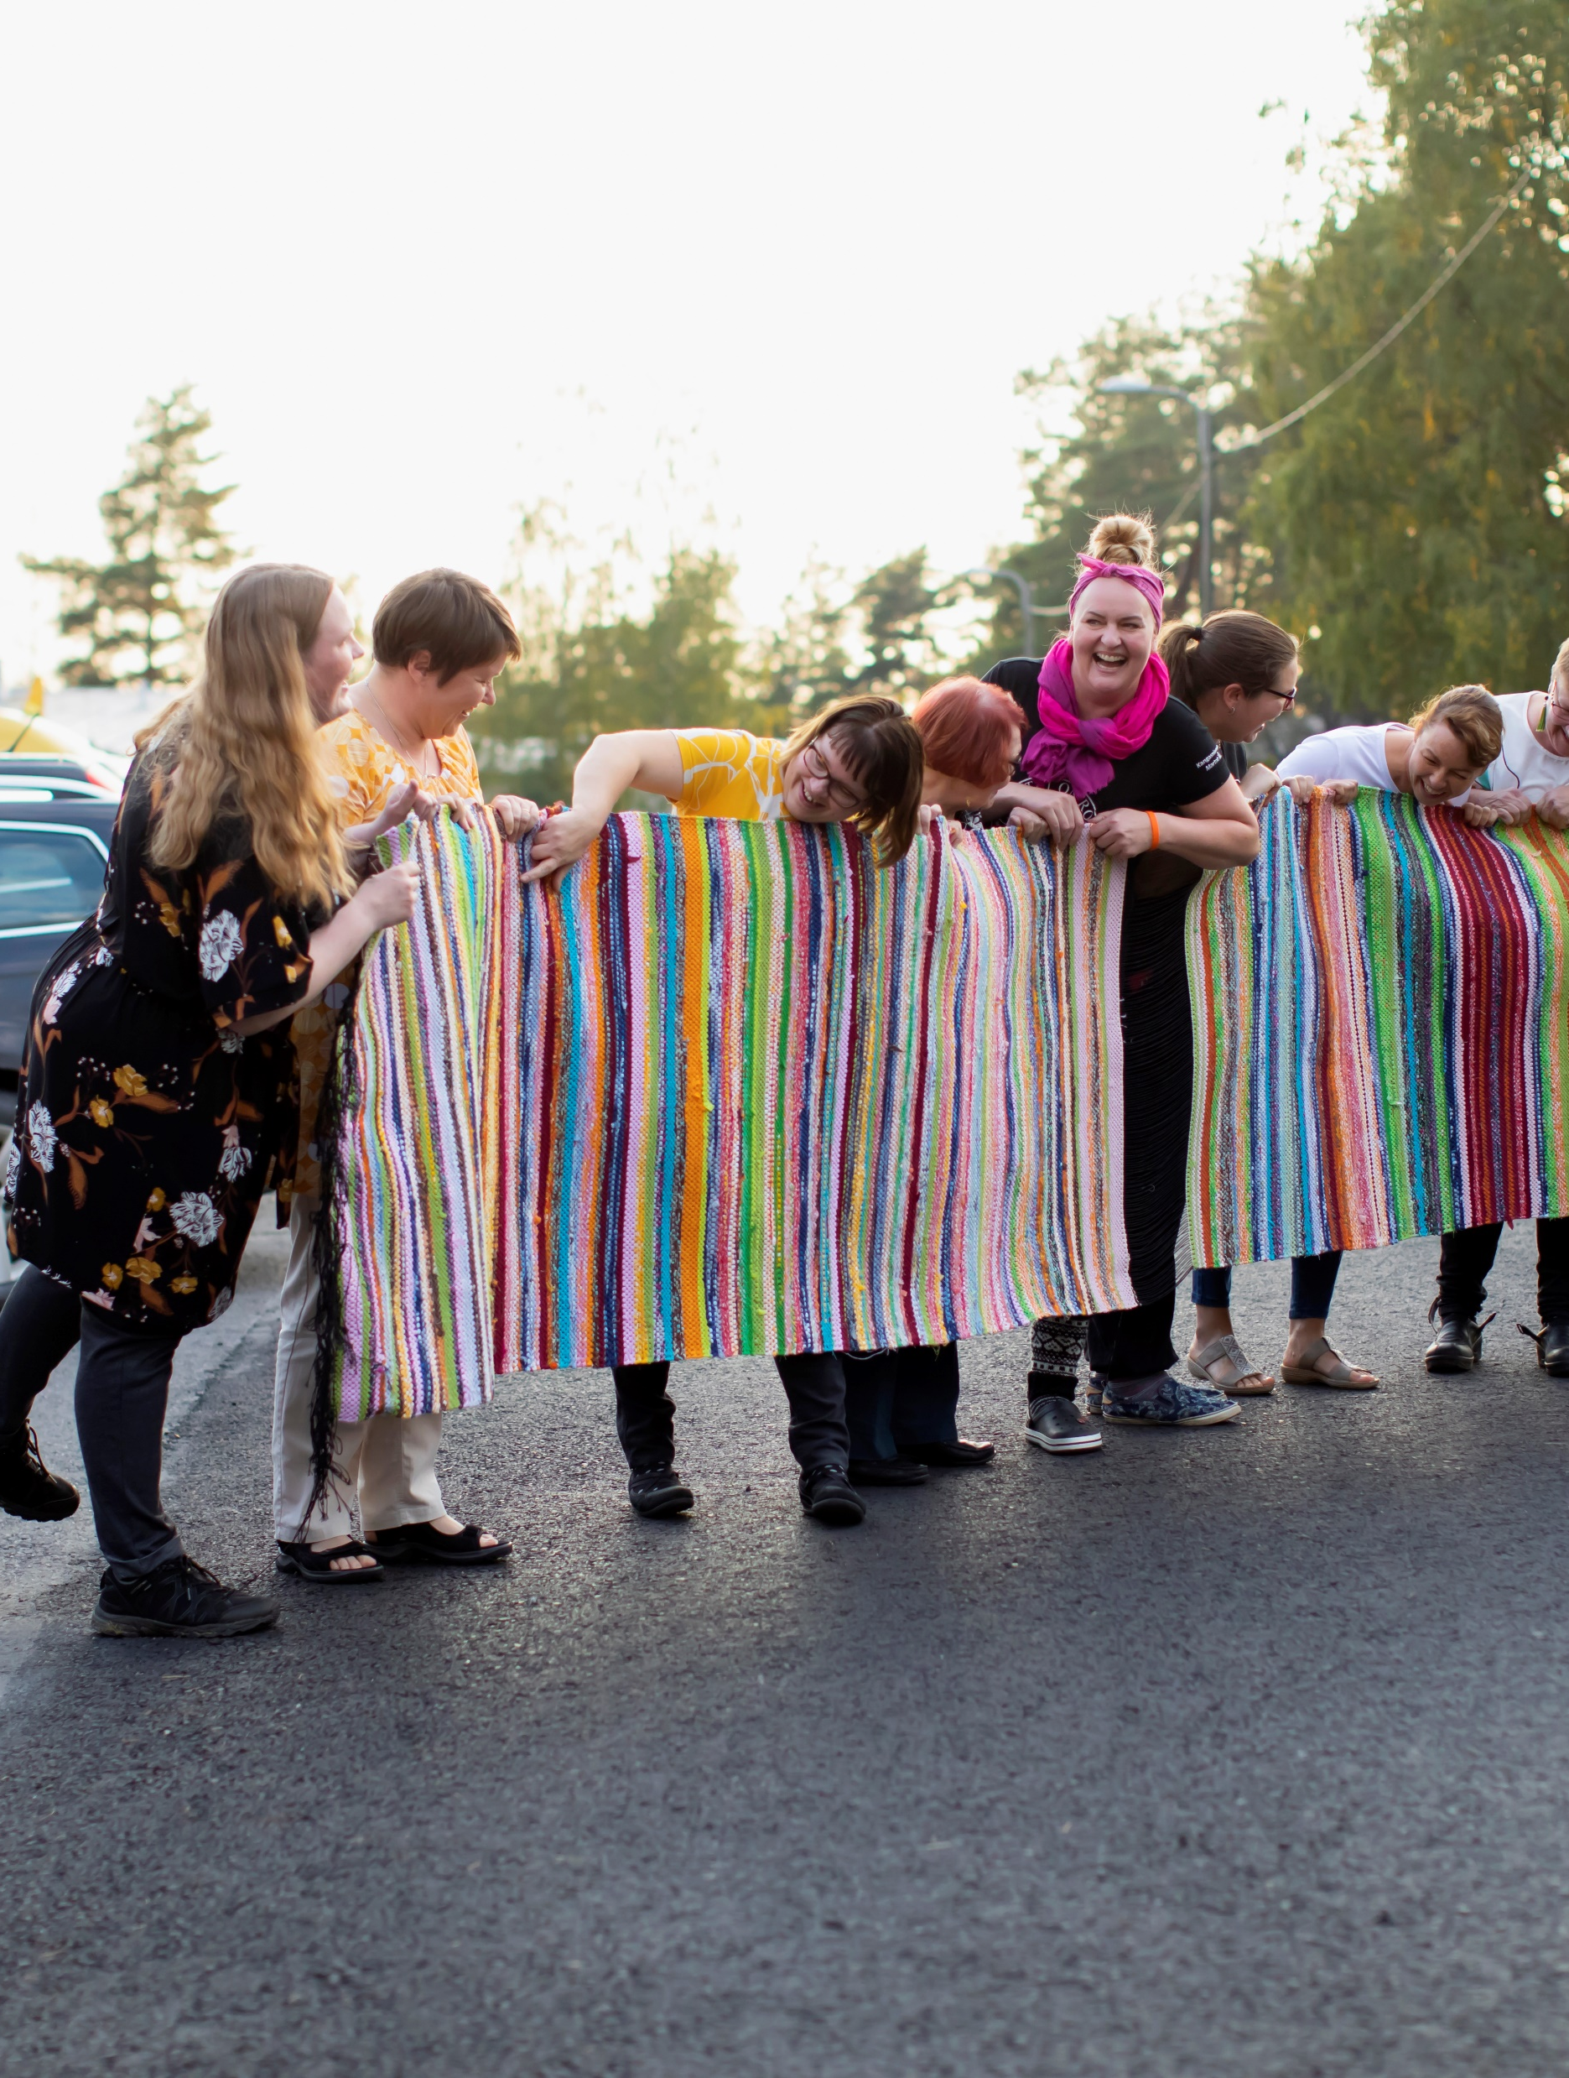
Tapahtumakalenteri 2021
19.-25.4. Maailman suurin marttailta on
vaatteidenvaihtopäivä
23.4. Marttaliiton vuosikokousseminaari:
Yksi maapallo riittää
24.4. Marttaliiton vuosikokous
28.6.-4.7. Pride-viikko
26.7. Martan päivä
28.8. Valtakunnallinen sienipäivä ja Nuku yö ulkona
30.8.-12.9. Marttojen ja Suomen Ladun sieniretket
30.8.-12.9. Sieniviikko
25.-31.10. Marttailuviikko: Yksi maapallo riittää
Lokakuu Lokakuu on puurokuu
Marttaliitto, piirit ja yhdistykset osallistuvat vuoden aikana myös muihin tapahtumiin, teemaviikkoihin ja messuille.

